Slide 1

Karrier- és Hallgatói Szolgáltatóközpont
Pannon Egyetem
A küldetésünk TE vagy!

Slide 2

A küldetésünk TE vagy!
ÉLETPÁLYA TÁMOGATÁS
„Legfőbb célkitűzésünk, hogy megtaláld a benned és a környezetedben rejlő lehetőségeket, erőforrásokat, hogy képessé válj tudatos életpályát tervezni magadnak, ahol a gyengeségből erősség, a bizonytalanságból pedig biztos tudás születik majd.”

Slide 3
Szolgáltatásaink
Egyéb
06
Egészségügyi szűrés
Végzős fotózás
01
02
03
04
05
Ügyfélszolgálat
Tanácsadás
Tréningek, előadások
Állásajánlatok
Pszichológiai támogatás
Hallgatói ügyek
Panaszkezelés
Karrier coaching
Pályaválasztás/pálya-módosítás
CV tanácsadás
Tanulástámogatás
Munkaerőpiaci felkészítő
Kompetencia fejlesztő
Önismereti
Lelki egészséget támogató
Állásbörze
Állásportál
Lelki, kapcsolati önértékelési problémák

Slide 4


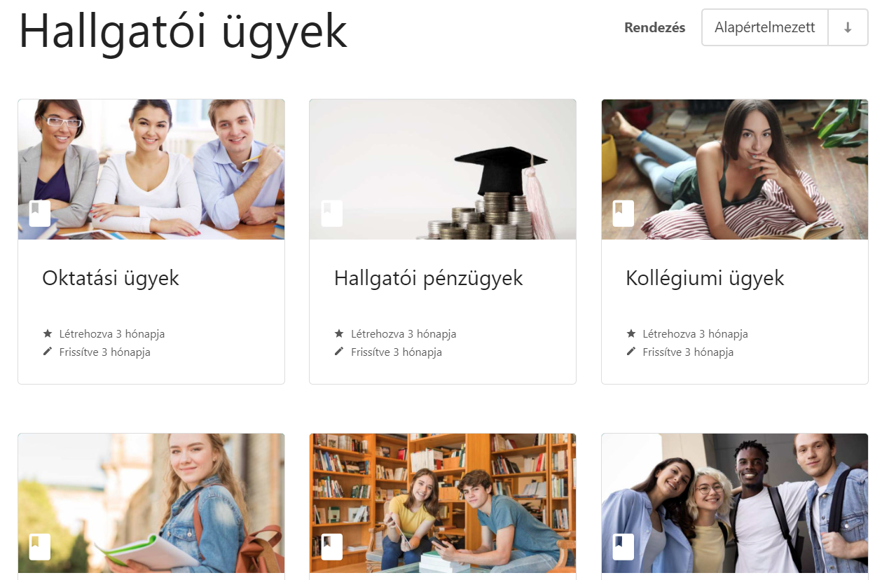
Ügyfélszolgálat 1.
Online ügyfélszolgálat
01
02
Panaszkezelés
Elérhető itt:
https://tudastar.uni-pannon.hu/

Slide 5
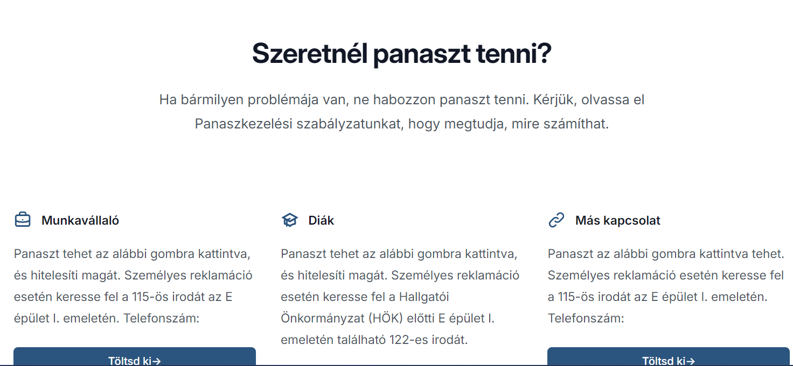

Ügyfélszolgálat 2.
Online ügyfélszolgálat
01
02
Panaszkezelés
Elérhető itt:
https://start.uni-pannon.hu/panasz-kezeles

Slide 6

Tanácsadás
Hatékony tanulás támogatása
CV tanácsadás
tanulásszervezési módszerek alkalmazása, önmotiválás, időgazdálkodás
önéletrajz átnézése, véleményezése, korrekciója
01
02
03
04
Karriertanácsadás
pályaválasztás és pályamódosítás
Coaching
hatékony életvezetés, magánéleti elakadások, készségek fejlesztése
Bejelentkezés
karriertanacsadas@uni-pannon.hu

Slide 7
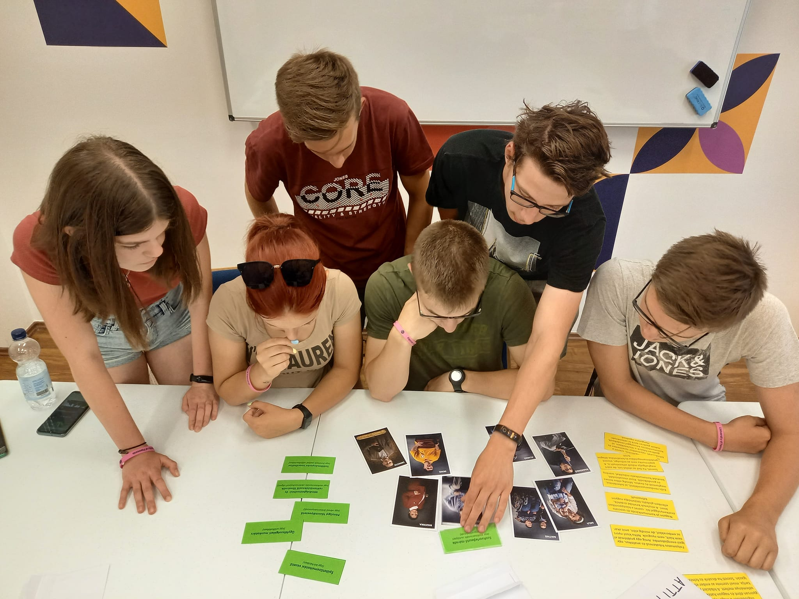
Tréningek
Állásinterjú felkészítő
Önéletrajz készítés
LinkedIn
01
Kommunikáció
Konfliktuskezelés
Időgazdálkodás
Együttműködés
02
04
Üzleti angol
Üzleti etikett
Prezentációs technikák
03
Önismereti
Lelki egészség megőrző
Vizsgaszorongás oldó
https://karrierkozpont.uni-pannon.hu/programok/kozelgo-esemenyek

Slide 8


https://karrierkozpont.uni-pannon.hu/programok/kozelgo-esemenyek
Részletek

Slide 9

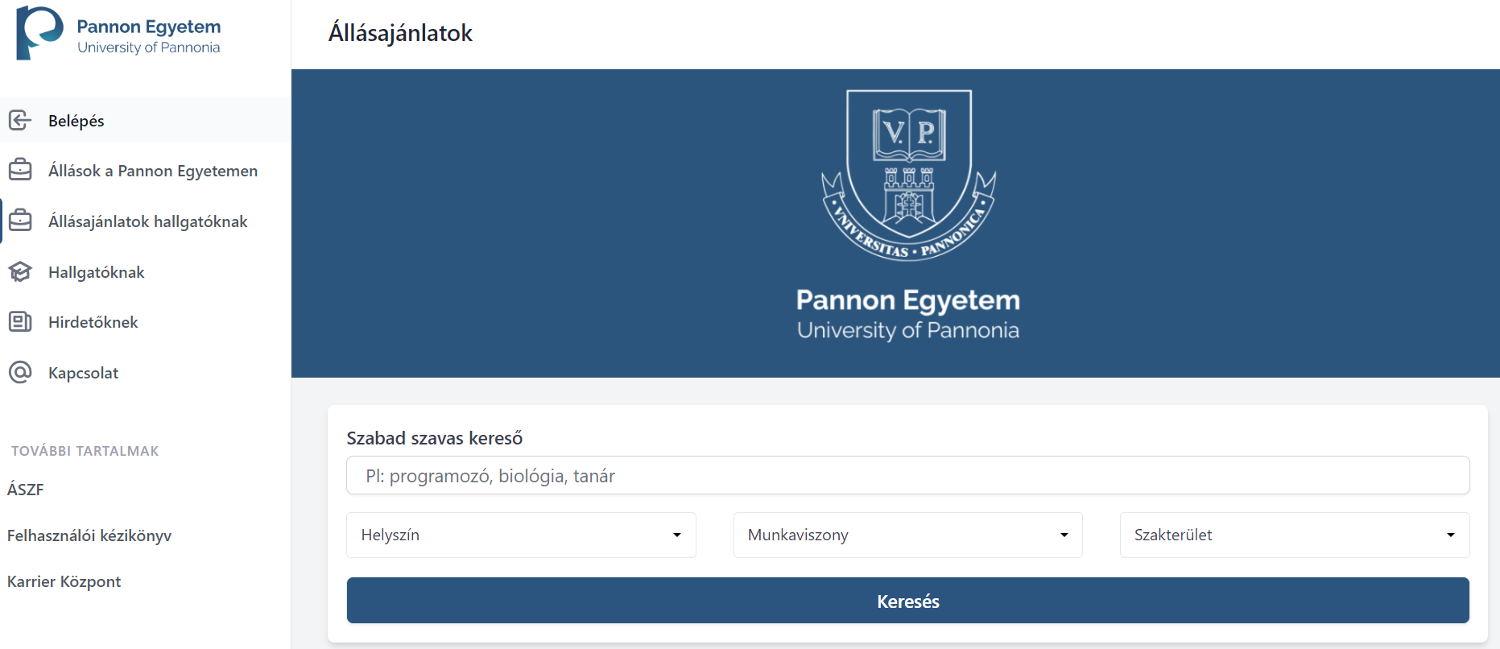
Állásajánlatok 1.
Állásportál
01
02
Állásbörze
Elérhető itt:
https://karrier.uni-pannon.hu/allasajanlatok

Slide 10

Állásajánlatok 2.
Állásportál
01
02
Állásbörze
Elérhető itt:
https://pannon-allasborze.hu/

Slide 11

Állásajánlatok
Állásbörze 2024. október 15.
Több mint 30 kiállító cég
Grafológiai tanácsadás
CV tanácsadás
Próbainterjú
Sztárelőadók: Sziklay Bence
HR szakértők
75. Jubileumi meglepetések
Tárgynyeremények

Slide 12

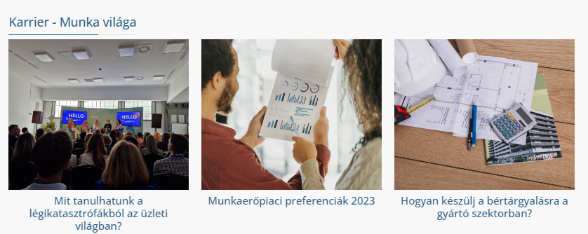



Szakmai tartalmak
Elérhető itt:

Slide 13
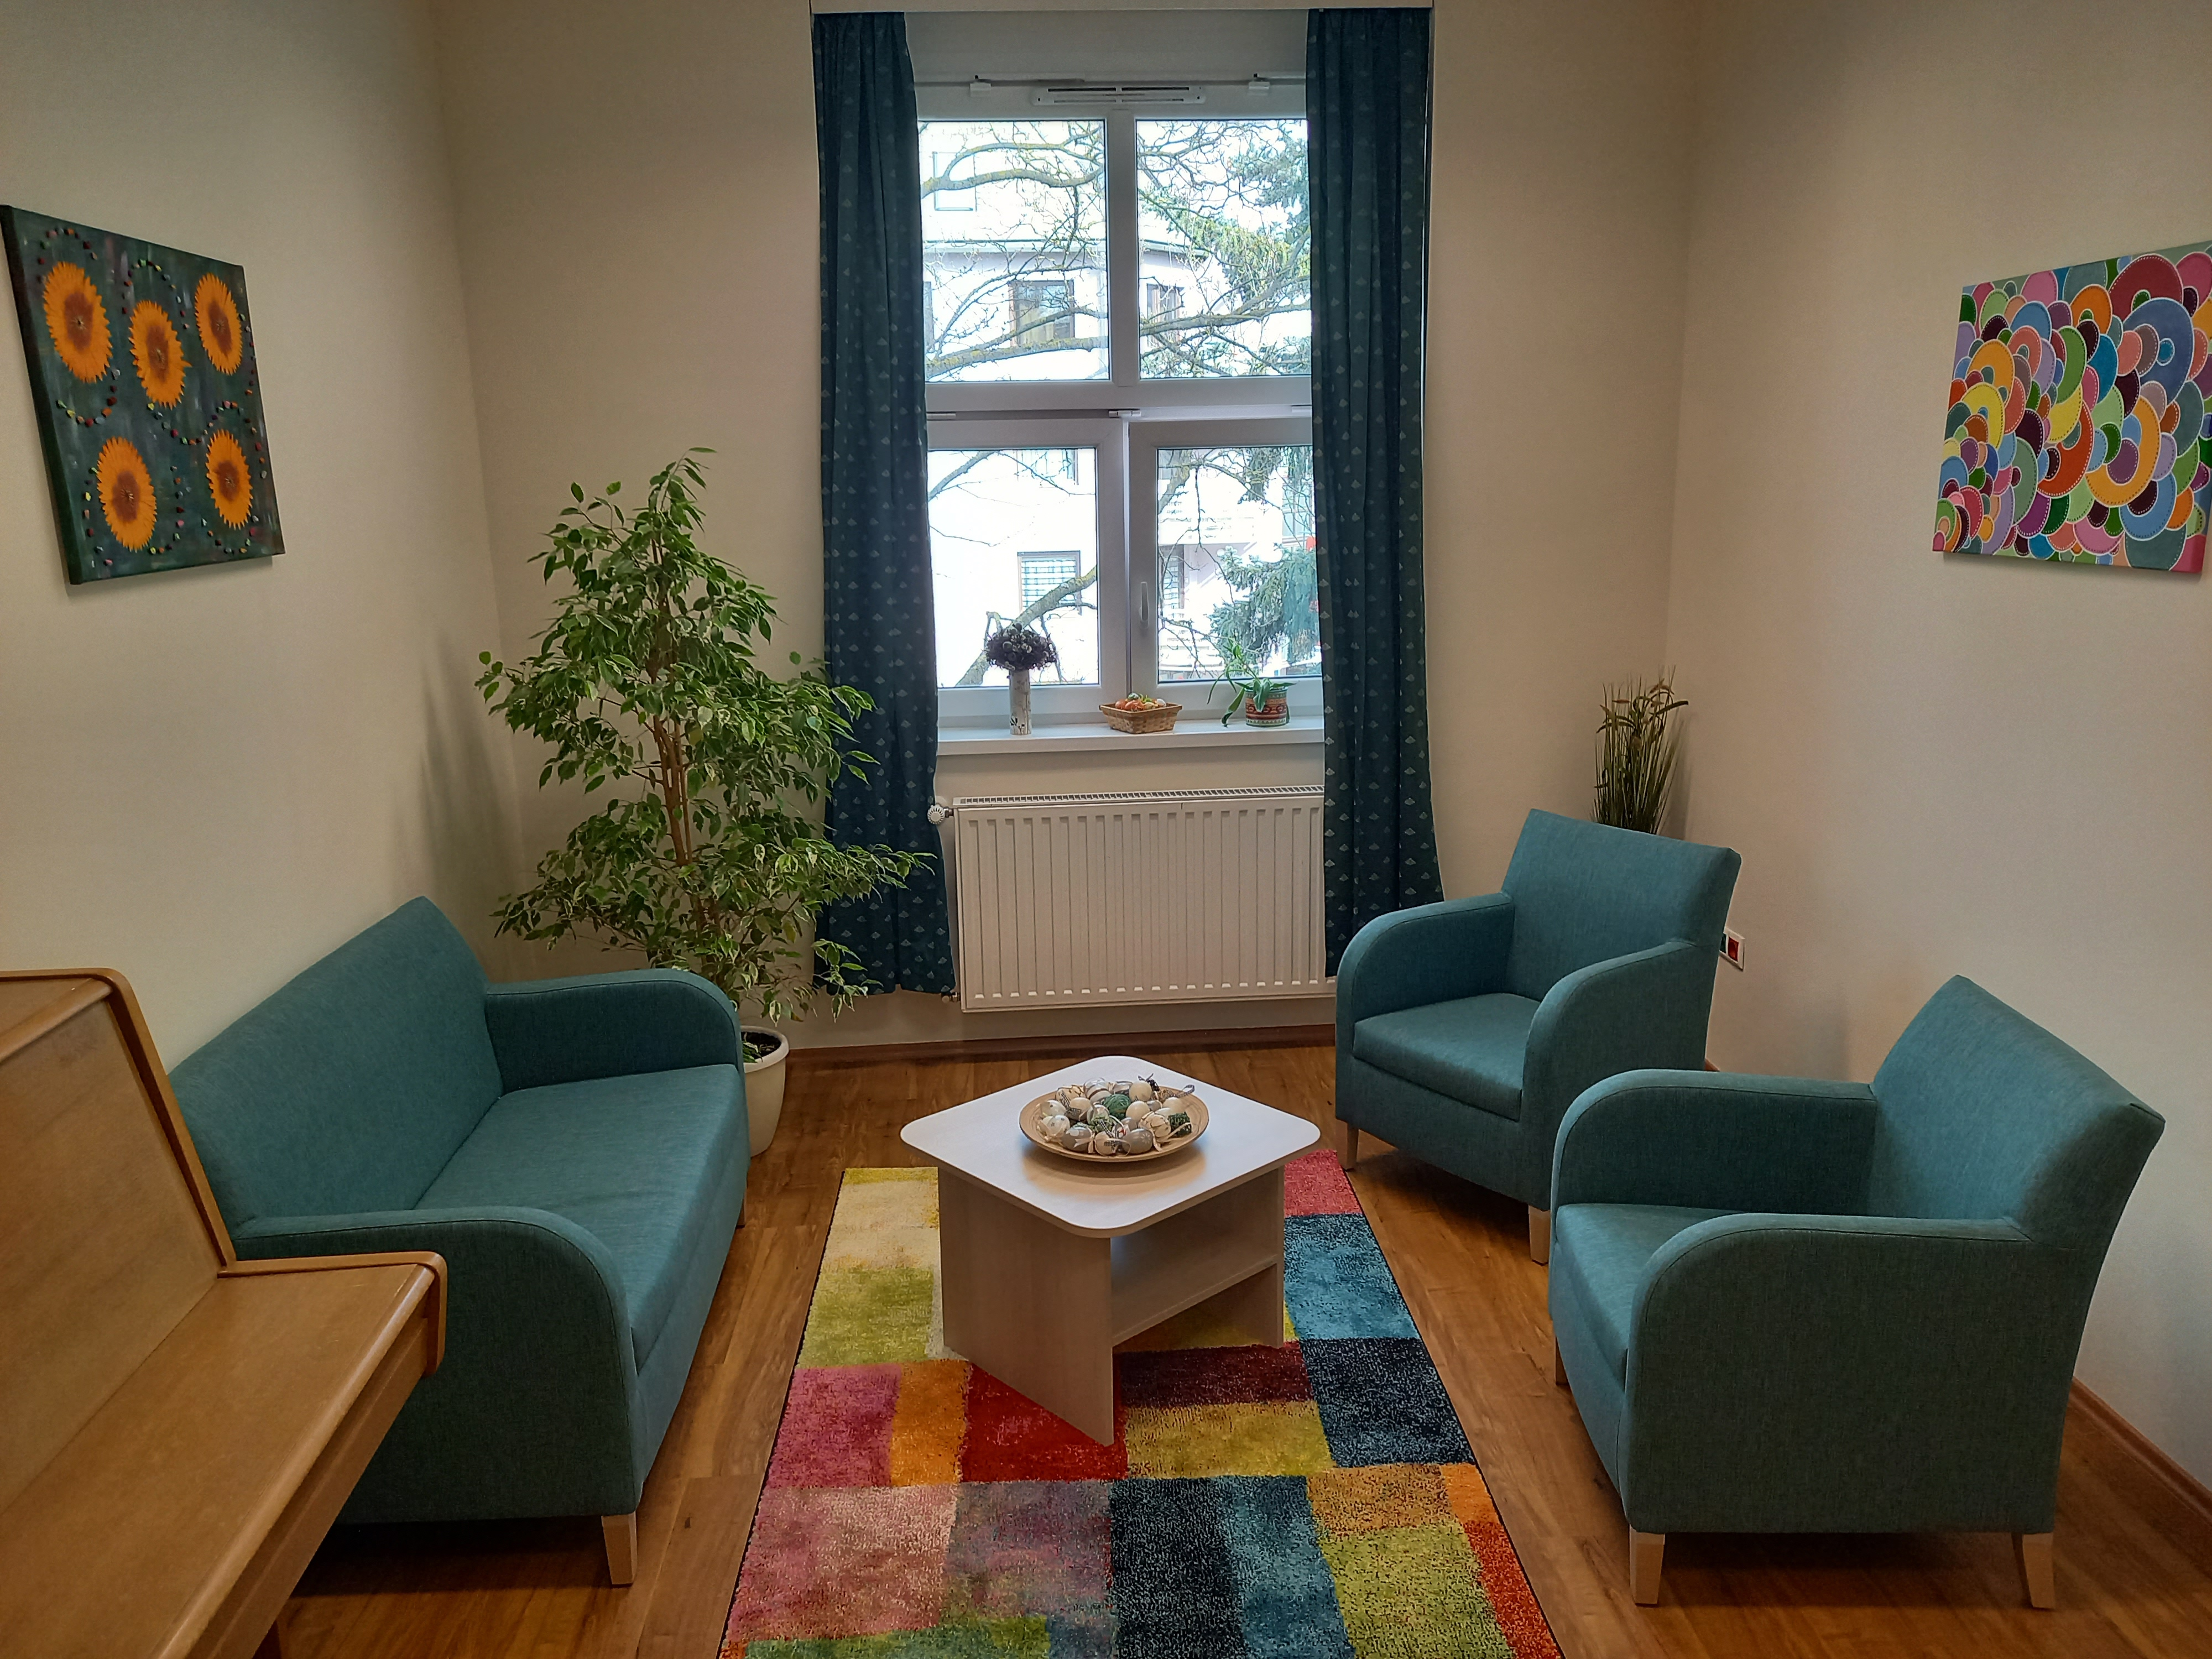
Pszichológiai támogatás Ingyen!
mentalhigiene@uni-pannon.hu

Slide 14

Pszichológiai támogatás
Keretek
A Pannon Egyetem aktív hallgatói számára a tanácsadás igénybevétele adott tanévben 1-10 alkalommal ingyenes.
Egy alkalom 50 perces, offline és online
Előzetes időpont egyeztetés alapján, négyszemközt, titoktartási mellett
Bejelentkezés
mentalhigiene@uni-pannon.hu
Leveledben kérlek add meg nekünk:
Neved, életkorod
Elérhetőséged: telefonszám, e-mail cím
A témád, a problémád rövid ismertetése
Milyen formában igényelnéd a konzultációt, személyesen vagy online?
Mely időpontok lennének számodra a legalkalmasabbak?
14

Slide 15

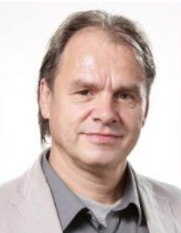


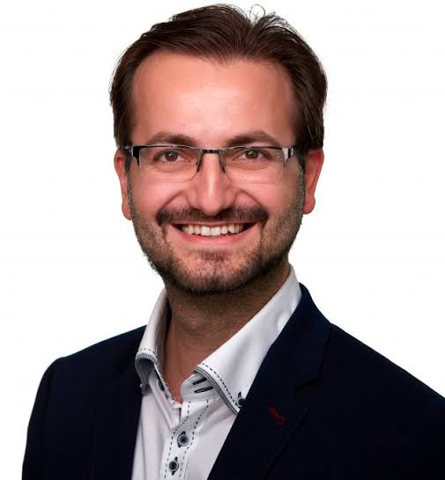
FONTOS DÁTUM: 2024. OKTÓBER 21.
Lelki Egészség Világnap - Konferencia
Előadások és workshopok
Kredit szerzési lehetőség
75 év - Jubileumi meglepetés
15

Slide 16
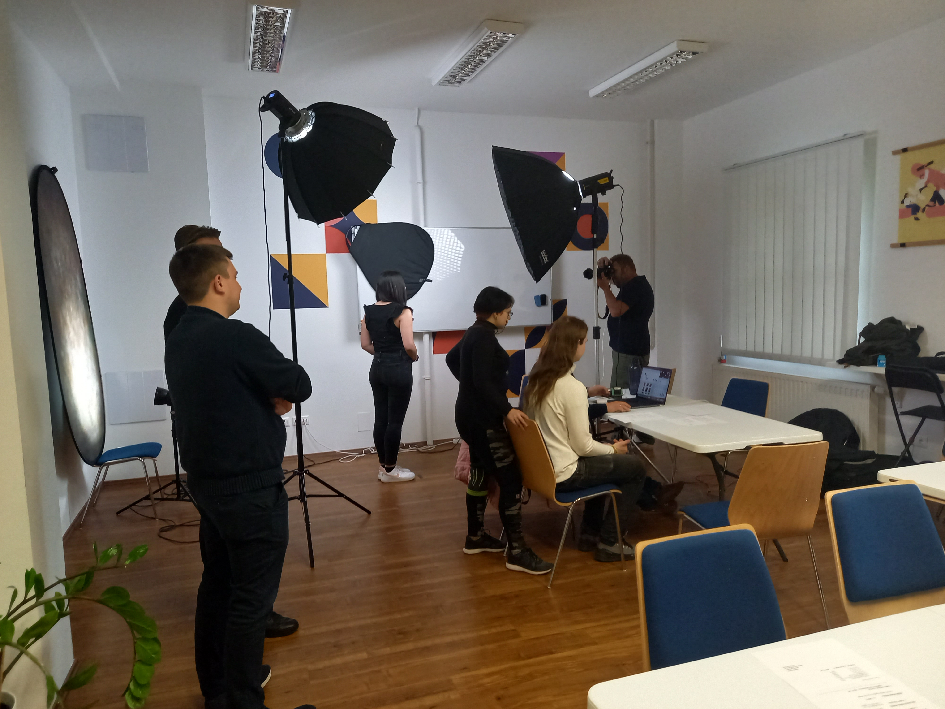
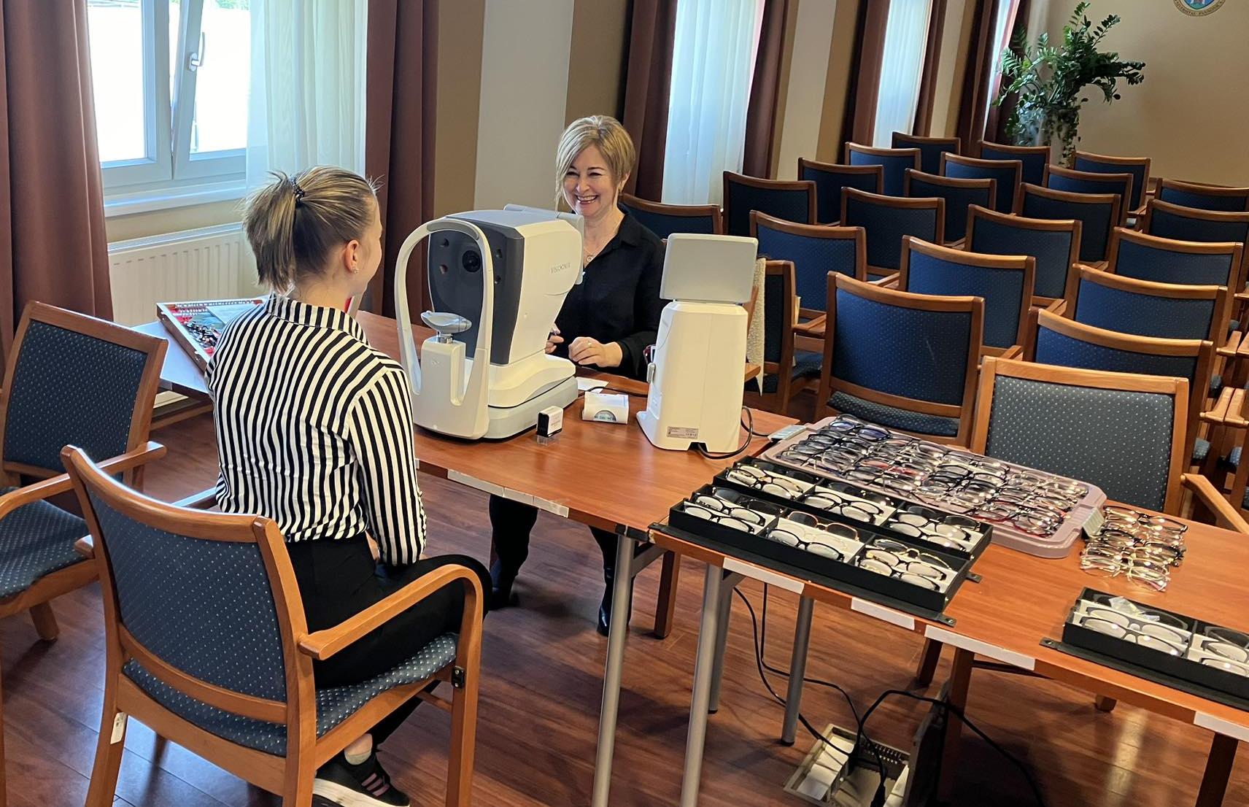
Egyéb szolgáltatások
Végzős fotózás
01
02
Egészségügyi szűrések

Slide 17


Munkatársaink
Ügyfélszolgálat
Vezetés
Tanácsadás
Egyed Ildikó
Kiglics Krisztina
Hegedűs Ágnes
Pszichológiai támogatás
Véghelyi Anna
Gellén Dorina
Szeili Katalin

Slide 18




Elérhetőségeink
Telefon
+36 30 592 - 5464
Helyszín
Honlap
„E” épület 122-es iroda
karrierkozpont.uni-pannon.hu
EMAIL
karrierkozpont@uni-pannon.hu
Bejelentkezés pszichológushoz:
mentalhigiene@uni-pannon.hu
Instagram
@PE_KHSZK
Bejelentkezés tanácsadásra:
karriertanacsadas@uni-pannon.hu
Facebook oldal
facebook.com/pannonkarrier

